Slide 1
Aplicações Internet
Parte 2

Slide 2
Agenda
Conceitos Internet
Formatos de dados web
  HTML, XML, DTDs
Introdução à arquitetura de três camadas
A camada de apresentação
  Formulários HTML; Get e Post HTTP, Codificação URL; Javascript; Stylesheets; XSLT
A camada do médio
  CGI, servidores de aplicações, Servlets, JavaServerPages, passagem de argumentos, manutenção do estado (cookies).

Slide 3
Revisão da camada de apresentação
Funcionalidade da camada de apresentação
  Interface principal para o usuário
  Precisa se adaptar a diferentes dispositivos de apresentação (PC, PDA, celulares, acesso a voz?)
  Funcionalidade simples, tais como verificação da validade dos campos
Temas a serem tratados:
  Formulários HTML: como passar dados à camada do médio
  Javascript: Funcionalidade simples na camada de apresentação
  Folhas de estilo: separando dados de formatação

Slide 4
Formulários HTML
Forma comum de comunicar dados do cliente para a camada do médio
Formato geral de um formulário:
  <FORM ACTION=“page.jsp” METHOD=“GET” NAME=“LoginForm”>
...
</FORM>
Componentes de um tag HTML FORM:
  ACTION: Especifica URI que manipula o conteúdo
  METHOD: Especifica método HTTP GET ou POST
  NAME: Nome do formulário; pode ser usado nos scripts do lado do cliente para se referir ao formulário

Slide 5
Dentro dos formulários HTML
Tag INPUT
  Atributos:
    TYPE: text (campo de entrada de texto), password (campo de entrada de texto que é apresentado como *), reset (libera tood os campos)
    NAME: nome simbólico usado para identificar o valor na camada do médio
    VALUE: valor default
  Exemplo: <INPUT TYPE=“text” Name=“título”>
Formulário Exemplo:
<form method=“POST” action=“TableOfContents.jsp”>
<input type=“text” name=“userid”>
<input type=“text” name=“password”>
<input type=“submit” value:”Login” name=“submit”>
<input type=“reset” name=“Clear”>
</form>

Slide 6
Passagem de argumentos
Dois métodos: GET e POST
GET
  Conteúdo do formulário vai no URI submetido
  Estrutura:
  action?name1=value1&name2=value2&name3=value3
    Ação: nome da URI especificado no formulário
    (nome, valor) pares surgem dos campos INPUT do formulário; campos vazios têm valores vazios (“name=“)
  Exemplo do formulário:
  TableOfContents.jsp?userid=john&password=johnpw
  Veja que a página chamada precisa ser um programa, script, que processara a entrada do usuário.

Slide 7
HTTP GET:
Campos do formulário podem conter caracteres ASCII gerais que não podem aparecer na URI
Um convenção de codificação especial converte tais valores dos campos em caracteres “URI-compatíveis”:
  Converte todos os caracteres especiais para %xyz onde xyz é o código ASCII do caractere. Caracteres especiais incluem &, =, +, %, etc.
  Converte todos os espaços para o caractere “+”.
  Cola pares (nome, valor) dos tags INPUT do formulário com “&” para formar a URI

Slide 8
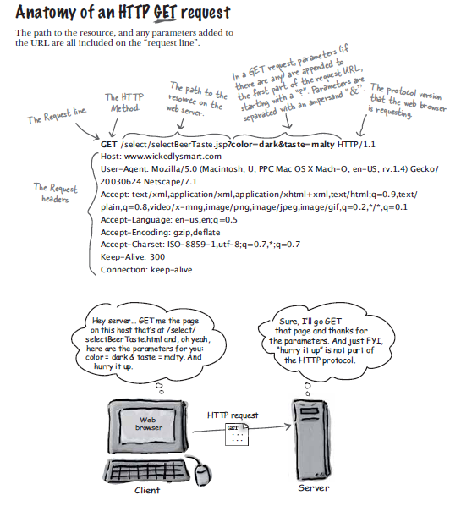
For What It’s Worth, Buffalo Springfield

Slide 9
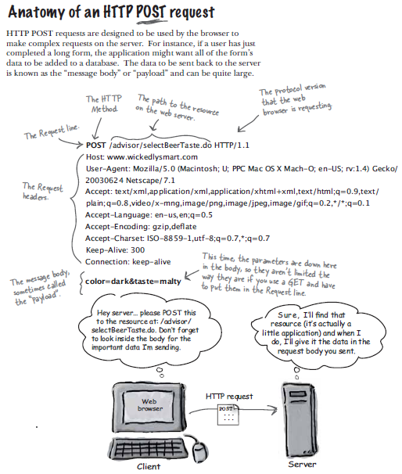

Slide 10
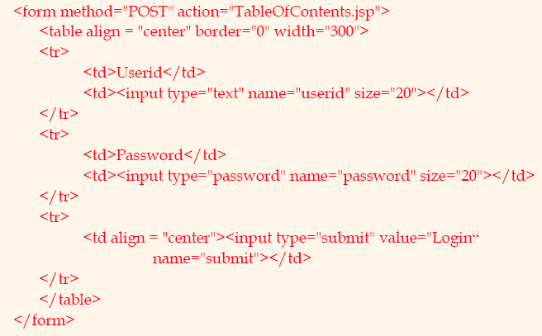
Formulários HTML: Um exemplo completo

Slide 11
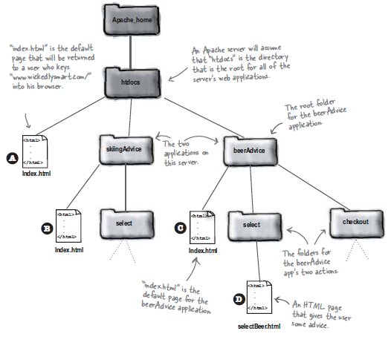
Páginas estáticas
www.wickedlysmart.com
www.wickedlysmart.com/skiingAdvice
www.wickedlysmart.com/skiingAdvice/select/selectBeer.html

Slide 12
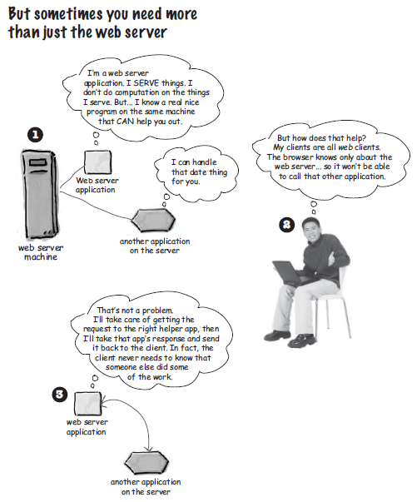

Slide 13
Duas coisas que o servidor não fará sozinho
Conteúdo dinâmico
Armazenar dados no servidor.

Slide 14
Agenda
Conceitos Internet
Formatos de dados web
  HTML, XML, DTDs
Introdução à arquitetura de três camadas
A camada de apresentação
  Formulários HTML; Get e Post HTTP, Codificação URL; Javascript; Stylesheets; XSLT
A camada do médio
  CGI, servidores de aplicações, Servlets, JavaServerPages, passagem de argumentos, manutenção do estado (cookies).

Slide 15
Revisão da camada do médio
Lembrar: funcionalidade da camada do médio
  Codifica a lógica do negócio
  Liga ao SGBD
  Aceita formulários de entrada da camada de apresentação
  Gera saídas para a camada de apresentação
Será estudado
  CGI: protocolo para passar argumentos a programas rodando na camada do médio
  Servidores de aplicação: Ambiente de execução na camada do médio
  Servlets: Programas Java na camada do médio
  JavaServerPages: Java scripts na camada do médio
  Manutenção do estado: como manter o estado na camada do médio. Foco principal: Cookies

Slide 16
CGI: Common Gateway Interface
Meta: Transmitir argumentos do formulário HTML para programas de aplicação executando na camada do médio
Detalhes do protocolo CGI real não são importantes já que bibliotecas facilitam programas de aplicação para obter argumentos do formulário HTML
Desvantagens:
  O programa de aplicação é chamado em um novo processo para toda chamada (remedio: FastCGI)
  Nenhum recurso compartilhado entre programas de aplicação (ex: conexões de BD)
  Necessidade de codificação tediosa e repetitiva para manipular o protocolo de rede e decodificação do pedido
  Remédio: servidores de aplicação

Slide 17
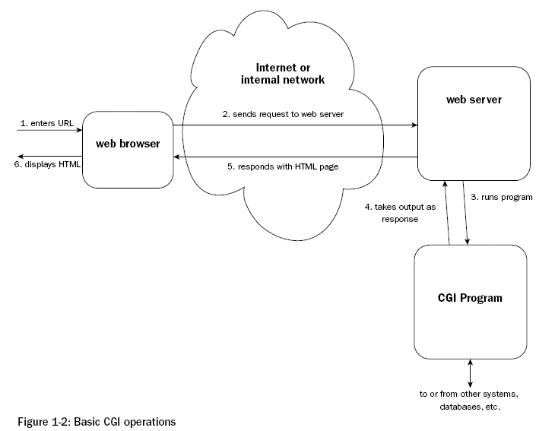

Slide 18
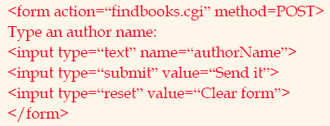
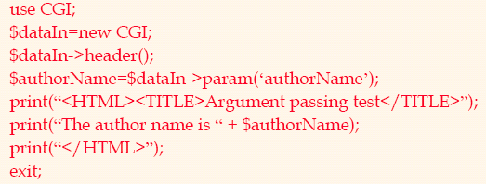
CGI: Exemplo
Formulário HTML:
Código Perl:

Slide 19
Contenedor
Idéia: Evitar o “overhead” de CGI
  Pool principal de threads de processos
  Gerenciar conexões
  Facilitar o acesso a fontes de dados heterôgeneas
  Outra funconalidade tal como APIs para a gestão de sessões
Ao usar CGI baseado em Java o problema pode ser pior pelo fato da JVM.
Este fato pode ser melhorado, já que Java pode carregar novas classes dinamicamente para atender solicitações dos usuário. Um processo do lado do servidor é iniciado e carregado com a JVM uma só vez, e classes adicionais são carregadas pela JVM para cada solicitação → Servlets e contenedor de servlets.

Slide 20
Servlets não têm um método main(). Eles estão sob o controle de outra aplicação Java chamada um Contenedor.
Tomcat é um exemplo de um contenedor. Quando o servidor web (Apache) obtem um pedido para um servlet, ele envia o pedido para o Contenedor no qual o servlet é executado. O contenedor que passa para o servlet o pedido (request) HTTP. Chama os métodos do servlet (doPost() ou doGet()).

Slide 21
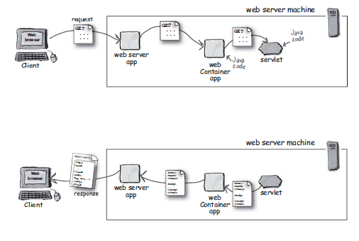

Slide 22
O que oferece o contenedor?
Suporte de comunicação: Oferece uma forma fácil de comunicação dos servlets com o servidor web.
Gestão do ciclo de vida: controla a vida e a morte dos servlets. Você não se preocupa pelo gerenciamento de recursos.
Suporte de Multithreading: cria um novo thread de Java para todo pedido de servlet recebido.
Segurança declarativa: Com o contenedor, você pode usar um descritor XML para configurar a segurança, sem ter que gerar nenhum código.
Suporte JSP: Faz a tradução de JSP para Java.
Concentrar na lógica de negócios no lugar de escrever código para threading, segurança e redes.

Slide 23
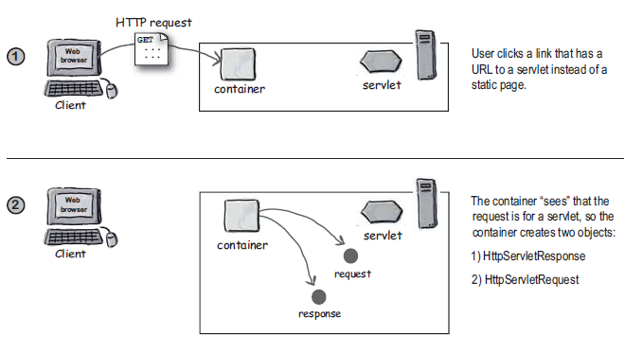
Como o contenedor manipula um request.

Slide 24
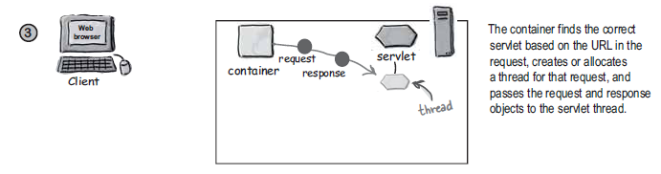
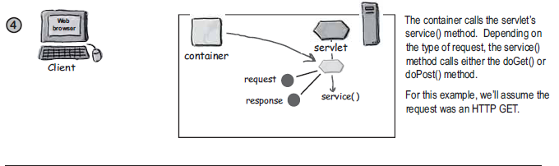

Slide 25
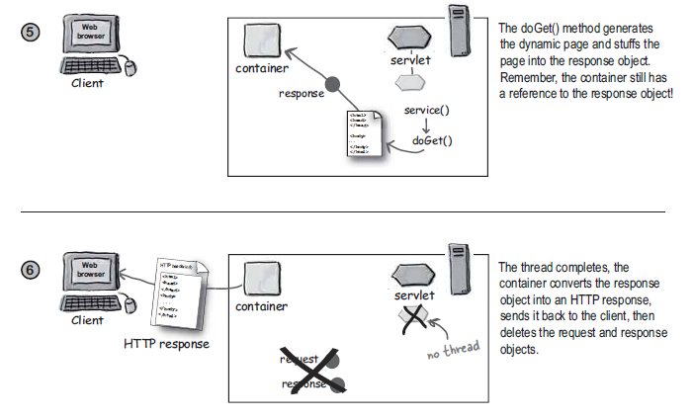

Slide 26
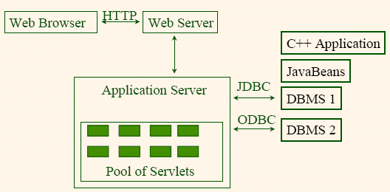
Contenedor: Estrutura de Processos

Slide 27
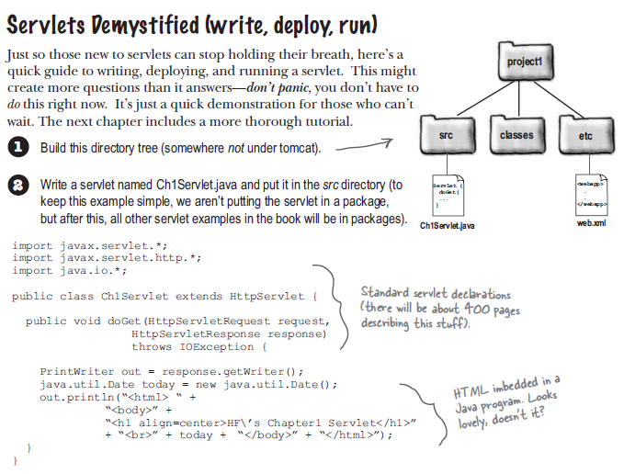
Uma guia rápida de servlets

Slide 28
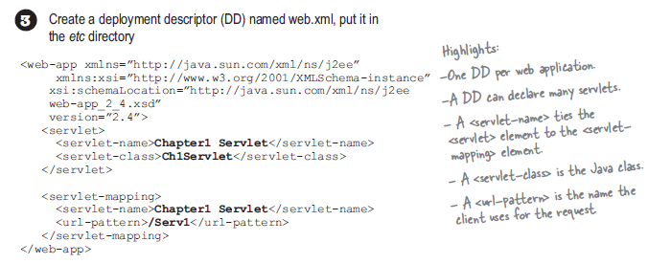

Slide 29
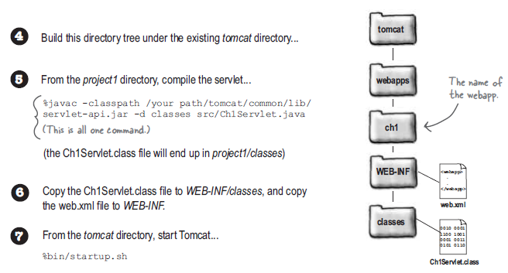

Slide 30
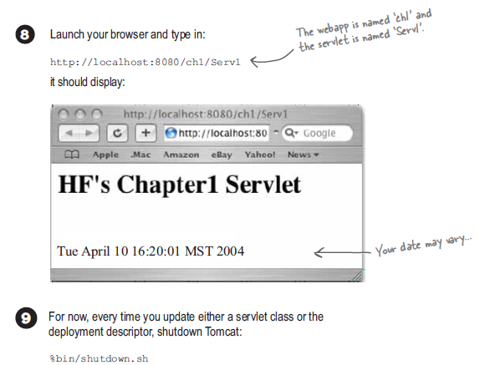

Slide 31
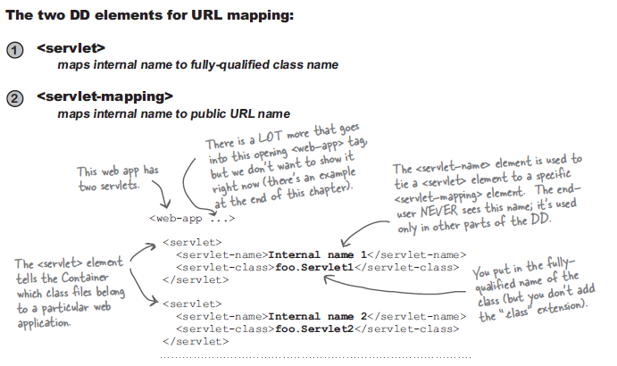
Uso do Descritor de desenvolvimento (deployment)

Slide 32
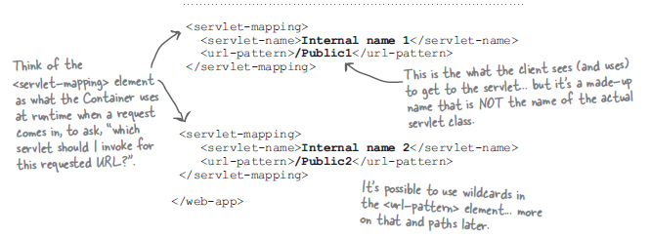

Slide 33
Servlets
Java Servlets: código Java que executa na camada do médio
  Independente da plataforma
  Têm acesso a todos APIs de Java incluindo JDBC
  São baseados no modelo “request/response”. Uma classe java que implementa uma interface particular e formal para produzir repostas a solicitações. Javax.servlet.Servlet (define como funciona). Método:
  Public void service(ServletRequest req, ServletResponse res)
  As interfaces ServletRequest e ServletResponse, do package javax.servlet, representam as solicitações e respostas que um servlet gera.
  O tipo de servlet mais comum está ligado especificamente a HTTP, Define uma classe javax.servlet.http.HttpServlet. Ela tem métodos que correspondem aos do HTTP: doGet() e doPost(). Eles aceitam argumentos do tipo HttpServletRequest e HttpServletResponse com funcionalidades adicionais como getHeaders() (Request) e definição de cookies (Response)

Slide 34
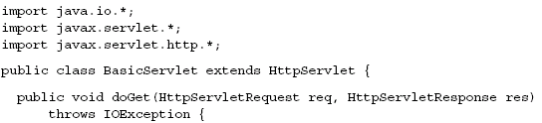
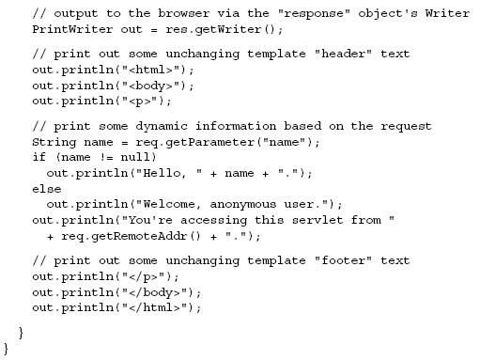

Slide 35
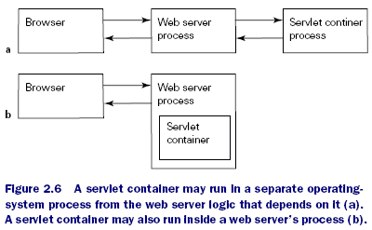
Servlets

Slide 36
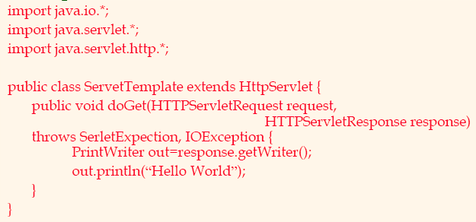
Um outro exemplo de servlet
O objeto request
é usado para lêr
dados do
formulário
HTML
  Exemplo:
O objeto response é
usado para especificar
o código do status da
resposta HTTP e seus
cabeçalhos
O objeto out é
usado para compor
o conteúdo que é
retornado ao cliente

Slide 37
Servlets (Cont.)
Vida de um Servlet?
  Servidor Web encaminha solicitação ao contenedor de servlets
  O contenedor cria instância servlet (chama o método init(); em tempo de liberação: chama o método destroy())
  O contenedor chama o método service()
    Service() chama doGet() para HTTP GET ou doPost() para HTTP POST
O seguinte exemplo ilustra como passar argumentos desde um formulário HTML para um servlet.

Slide 38
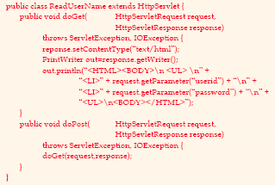
Servlets: Um outro exemplo completo

Slide 39
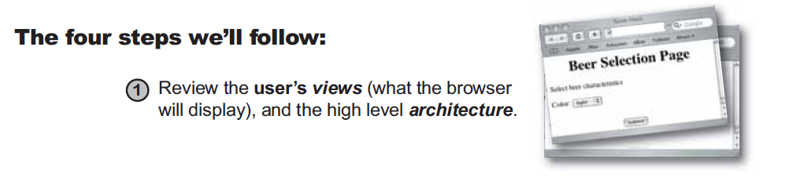
Como construir uma aplicação (pequena) real na Web.
Quatro passos – arquitetura MVC

Slide 40
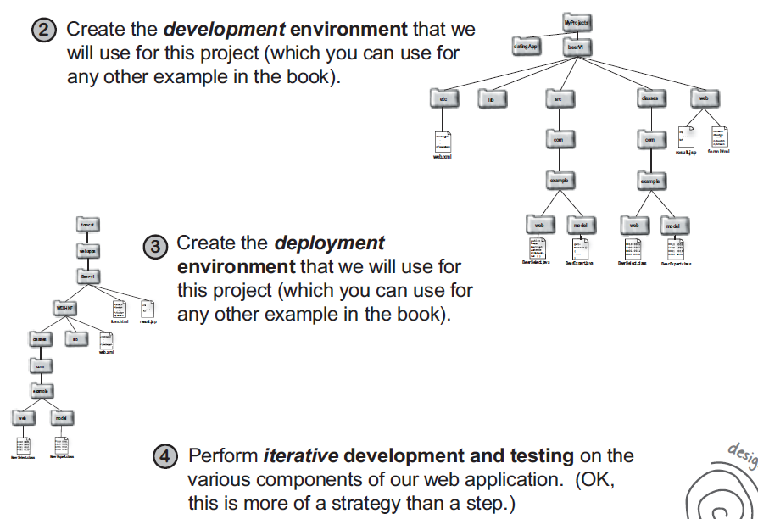

Slide 41
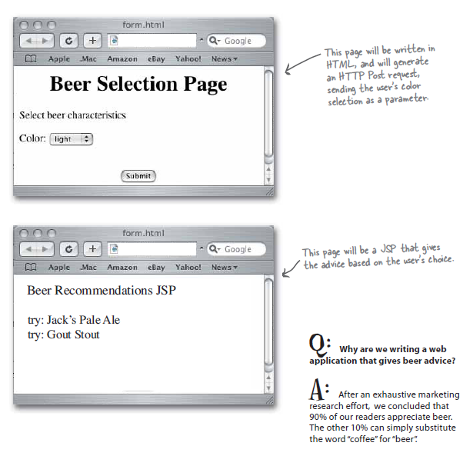
Um consultor de cerveja

Slide 42
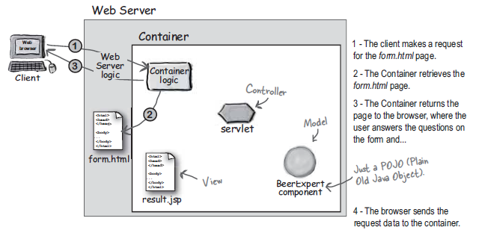
Arquitetura

Slide 43
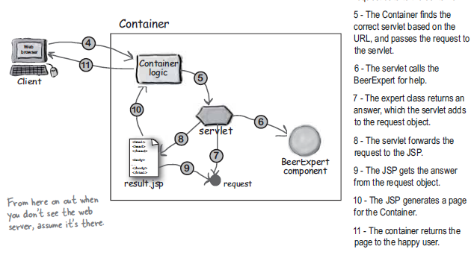

Slide 44
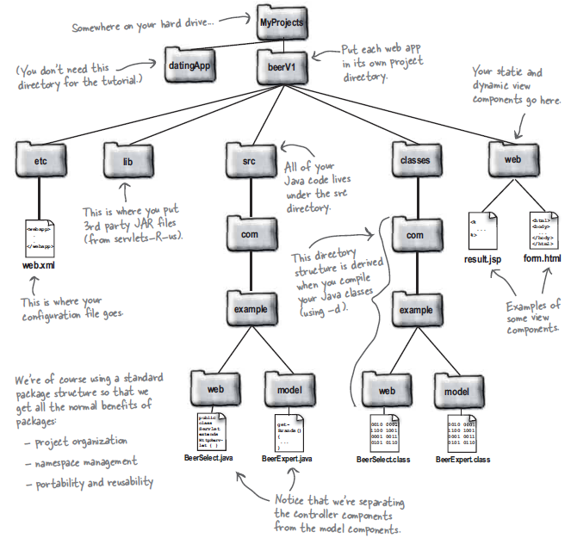
Ambiente de
desenvolvimento

Slide 45
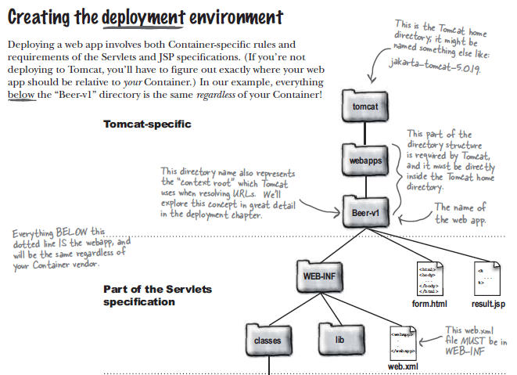

Slide 46
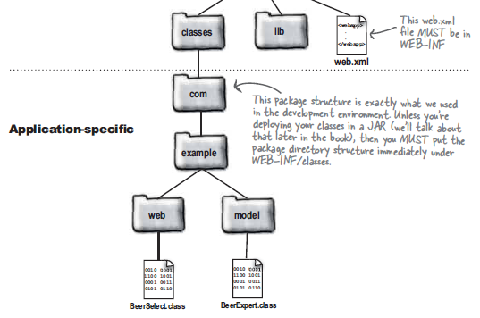

Slide 47
Guia de trabalho
Revisado as páginas do usuário
Olhado na arquitetura
Instalado os ambientes de desenvolvimento e execução (deployment).
Segue a criação da aplicação:
  Construir e testar o formulário HTML de requisição;
  Construir uma versão 1 de teste do servlet controlador com o formulário → imprime os parâmetros que ele recebe;
  Constrói uma classe de teste para o experto;
  Faz uma melhora ao servlet para versão 2; e
  Constrói o JSP, melhora o servlet para versão 3.

Slide 48
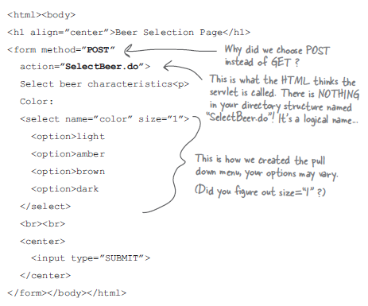
Página HTML formulário inicial

Slide 49
Executando e testando a página inicial
Criar o HTML no ambiente de desenvolvimento
Copiar o arquivo no ambiente de execução (em tomcat/webapps/Beer-v1)
Iniciar Tomcat → cd tomcat; bin/startup.sh
Testar a página → http://localhost:8080/Beer-v1/form.html

Slide 50
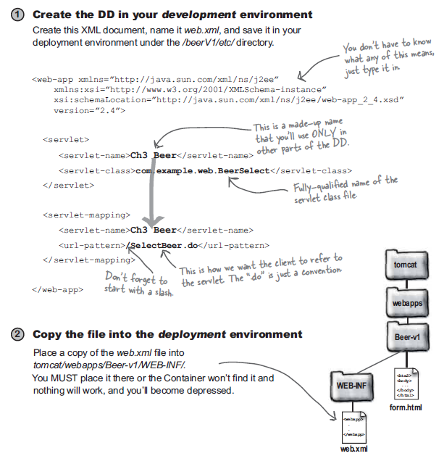
Criando o Descritor de Execução (DD)

Slide 51
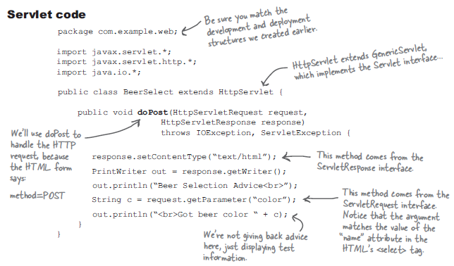
A primeira versão do servlet controlador

Slide 52
Compilando, executando e testando o controlador
Compile o servlet verificando que “*.class” é colocado no ambiente de desenvolvimento.
Execute o servlet, faça uma cópia do “*.class” na estrutura de execução (/beer-v1/WEB-INF/classes/com/example/web/)
Teste o servlet
  Reinicie tomcat
  Abra o browser com (→ http://localhost:8080/Beer-v1/form.html)
  Selecione uma cor de cerveja e faça “Submit”
  Se estiver funcionando, o resultado aparecerá na Janela.

Slide 53
Construindo e testando o modelo
No MVC, o modelo tende a ser o “Back-end” da aplicação. Código java.
Seu pacote deveria ser com.example.model
Seu diretório deveria ser /WEB-INF/classes/com/model
Ele expões um método, getBrand(), que recebe uma cor de cerveja preferida e retorna uma ArrayList de cervejas recomendadas.
Constrói a classe de teste para o modelo. Neste caso construiremos diretamente o modelo.

Slide 54
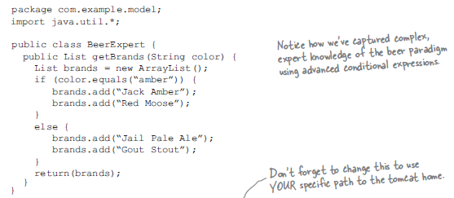

Slide 55
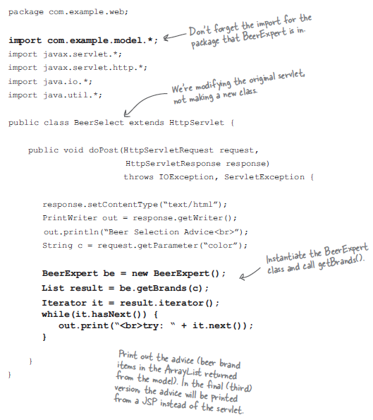
Versão 2 do Servlet
Testar de novo

Slide 56
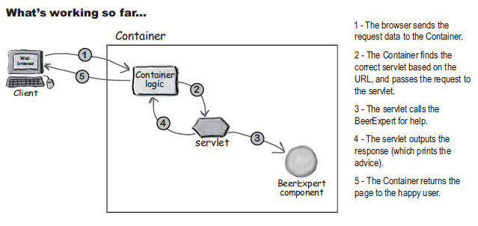
Como está funcionando

Slide 57
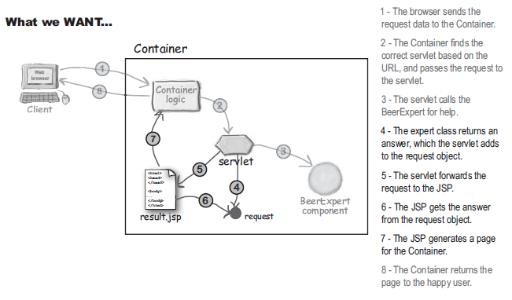
O que desejamos

Slide 58
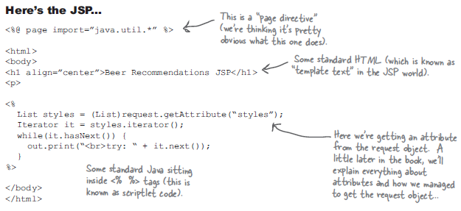
Criar a visão JSP que gera o conselho

Slide 59
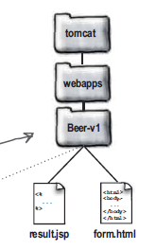
Executando JSP
Não se compila o JSP, o Contenedor faz isso na primeira chamada. Porém deve-se: nomear “result.jsp”; salva ela no ambiente de desenvolvimento em /web/; leva uma cópia para o ambiente de execução em /Beer-v1/

Slide 60
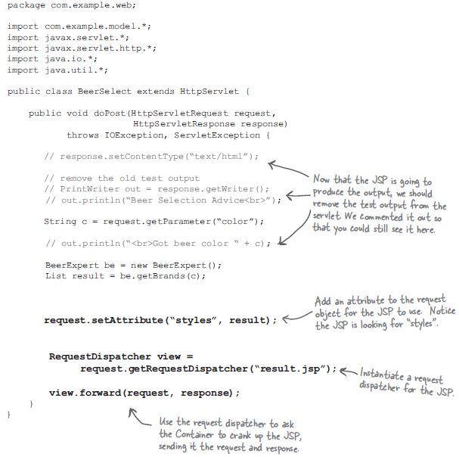
Servlet – versão 3

